Slide 1
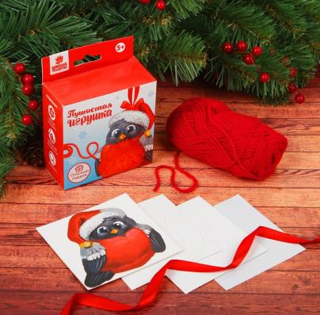
«Изготовление игрушек из помпонов. Ёлочная игрушка снегирь»
Презентацию подготовила
инструктор по труду
Абрамишвили Н.С.
Октябрь 2019 года

Slide 2
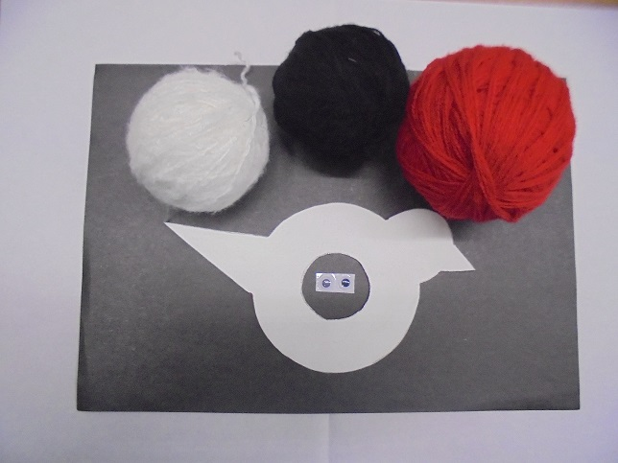
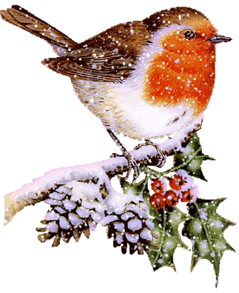
Материалы для работы:
лист чёрного картона,
3 клубка пряжи (белый, чёрный, красный),
глазки (1 пара),
трафарет

Slide 3
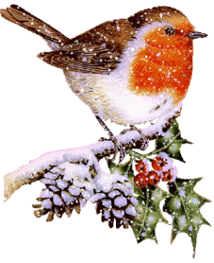
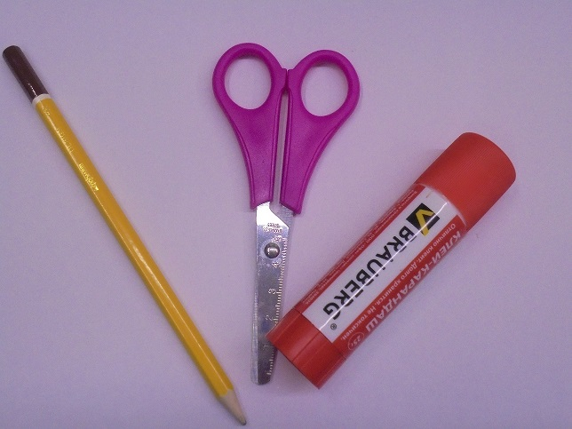
Инструменты:

Slide 4
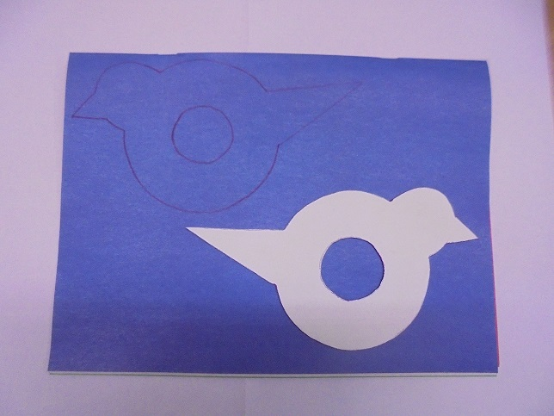
Шаг 1:
- накладываем трафарет на картон, обводим две симметричные детали

Slide 5
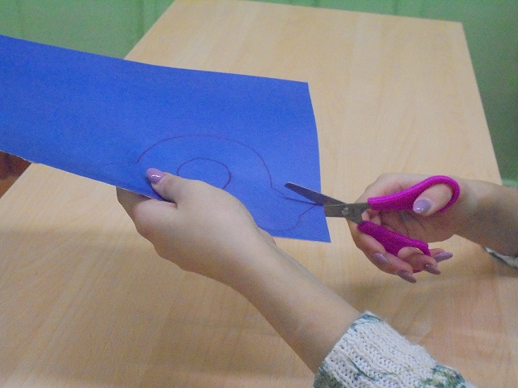
Шаг 2:
- вырезаем детали из картона

Slide 6
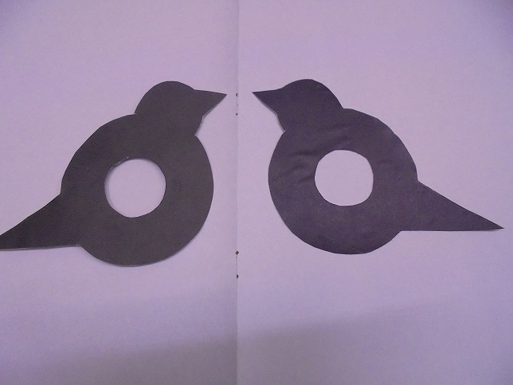
Шаг 3:
- совмещаем детали из картона плотно друг с другом

Slide 7
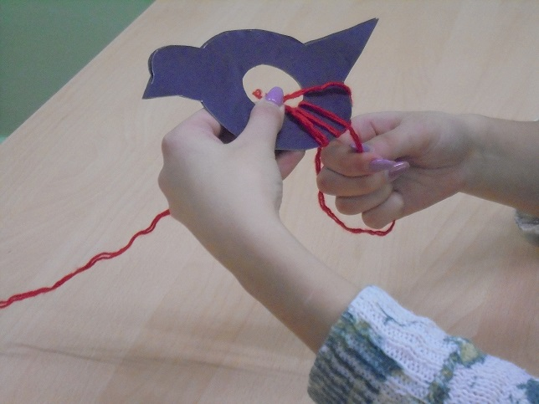
Шаг 4:
- со стороны брюшка наматываем красную пряжу

Slide 8
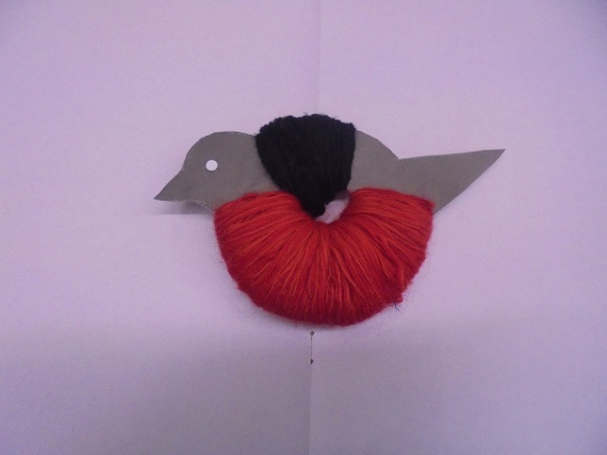
Шаг 5:
- со стороны спинки у головы наматываем чёрную пряжу

Slide 9
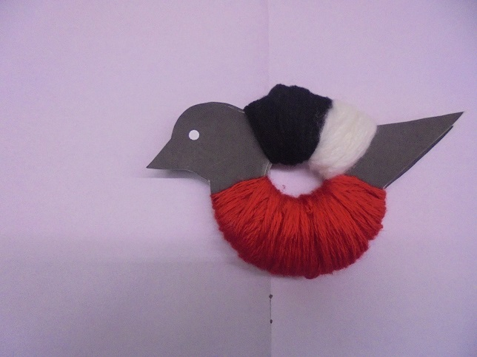
Шаг 6:
- со стороны хвоста наматываем белую пряжу

Slide 10
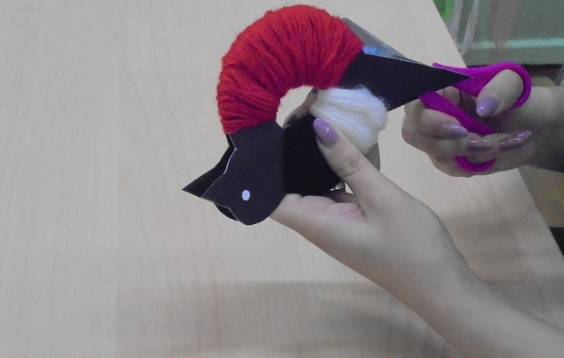
Шаг 7:
- по краям разрезаем пряжу

Slide 11
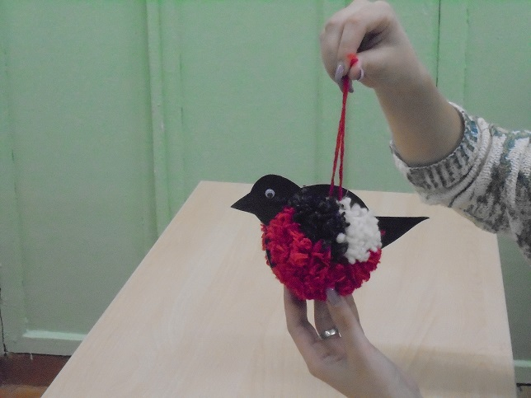
Шаг 8:
- между деталями из картона прокладываем нить и связываем, оставляю концы нитей для петли, приклеиваем глазки с двух сторон

Slide 12
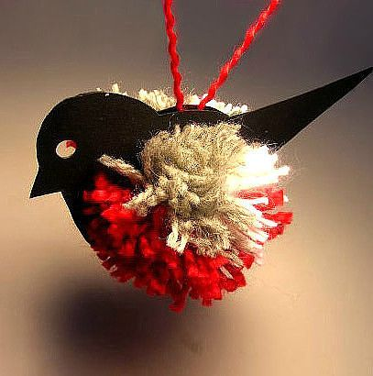
ЁЛОЧНАЯ ИГРУШКА ГОТОВА!
ПРОБУЙТЕ И ФАНТАЗИРУЙТЕ!

